Slide 1
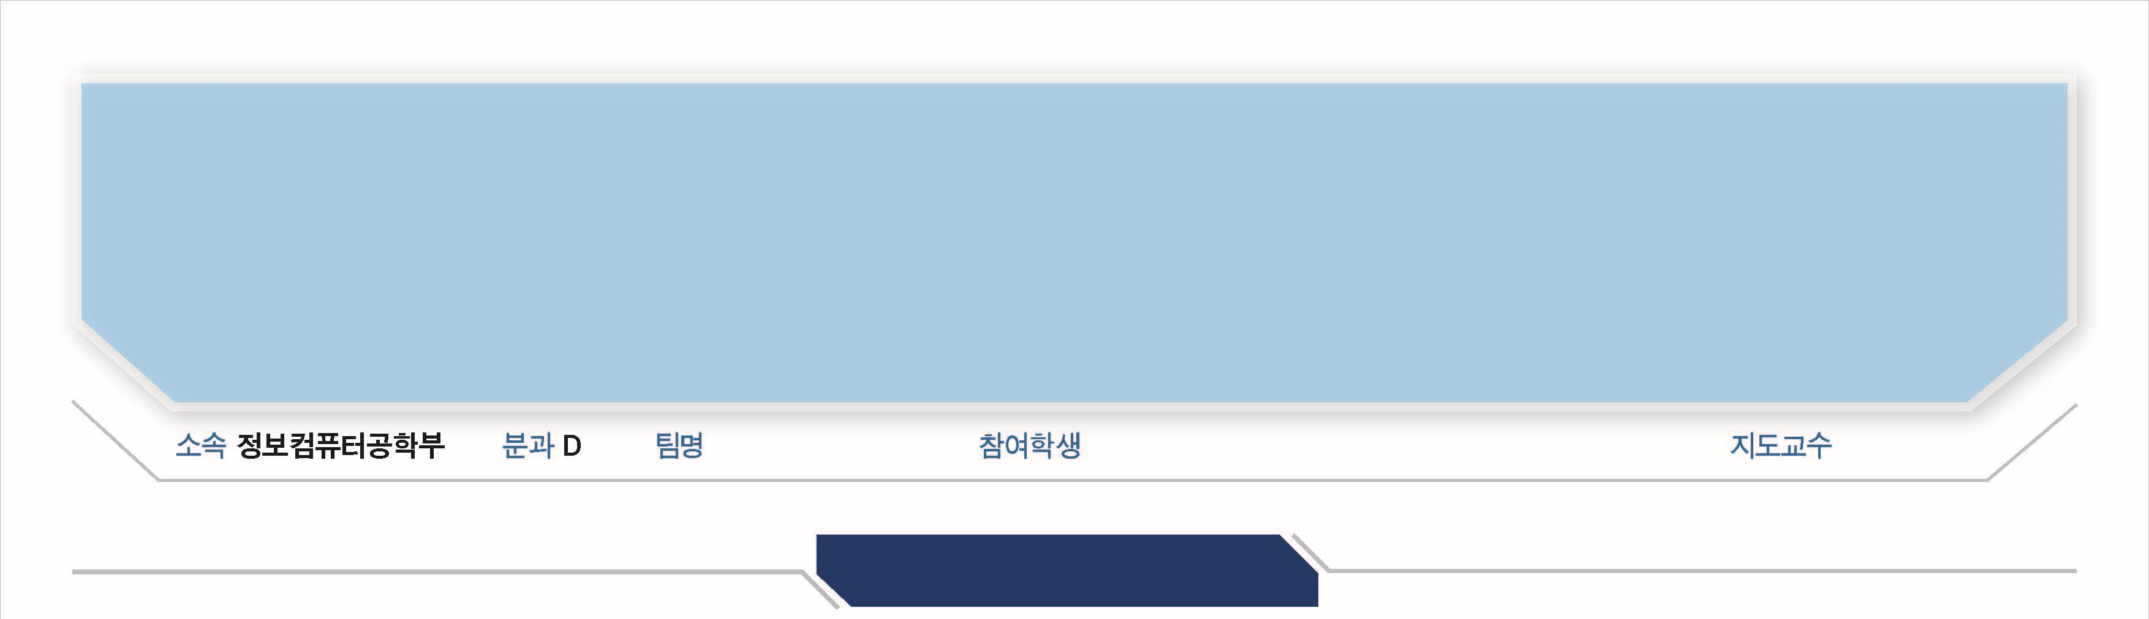
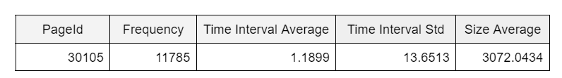
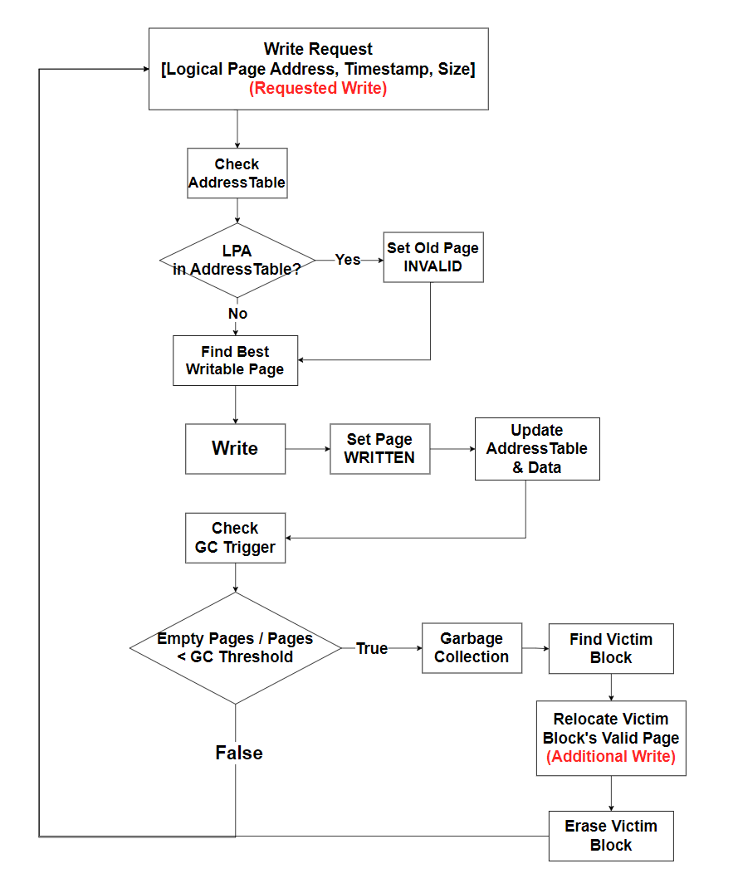
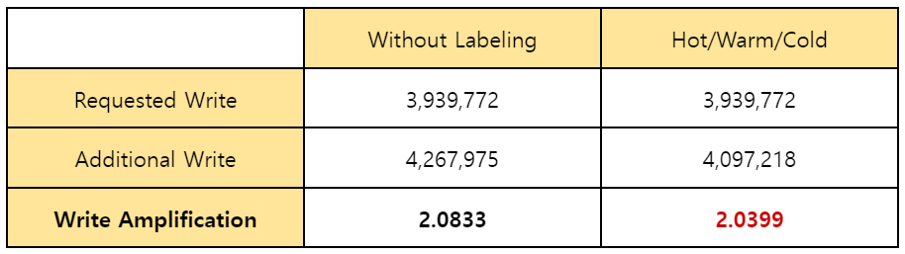
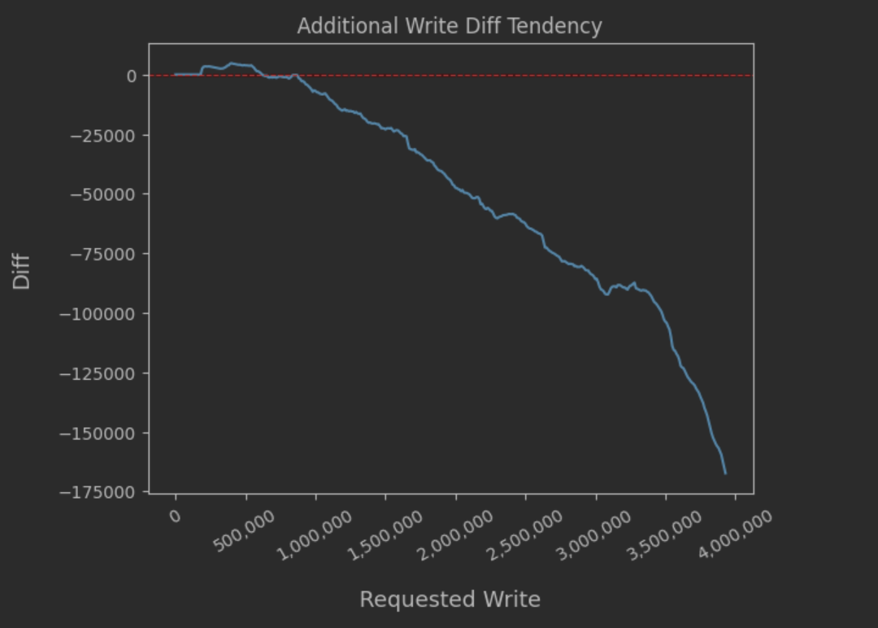
48
딥러닝 기반 워크로드 분석을 통한 SSD 성능 개선
드론 제어를 통한 스마트 셀피 서비스
팀명
빡공
참여학생
공희찬, 박선민, 박영훈
지도교수
안성용
제목 1
개요 및 목표
SSD 블록 지우기 동작에서 발생하는 불필요한 쓰기 증폭을 줄이고자 Hot/Warm/Cold 온도 분류를 수행한다.
머신러닝을 통해 모델을 생성하여 데이터의 특성들을 기반으로 온도를 예측하여 분류를 수행한다.
FTL의 동작을 모사하는 시뮬레이터를 제작하여 여러 LSTM 모델을 테스트하고 성능을 비교한다.
연구 내용
데이터 전처리
시뮬레이터 제작
Logical Page Address 30105번지에서 11785회 쓰기가 진행되었으며, Page 접근시간 간격의 평균은 1.1899초이고 Page 접근시간 간격의 표준편차가 13.6513임을 의미한다.
WA 개선도
I/0 Trace 약 394만 건에 대한 시뮬레이션 결과이다.
모델을 통해 온도 분류를 수행한 실험이 약 2.1%의 쓰기 증폭 감소를 보였다.
추가적인 쓰기 추이
제작한 시뮬레이터의 흐름을 나타내는 Flow Chart이다.
I/O Trace를 입력받았을 때부터 쓰기 동작이 일어나는 과정,
Garbage Collection이 일어나는 과정을 포함한다.
모델 구조
과적합을 막기 위해 L2 regularizer, Dropout을 활용했다.
분류를 위해 softmax를 사용하여 Hot / Cold / Warm 3개 군집으로 분류하는 모델을 설계했다.
과제 결과
학습시킨 모델을 시뮬레이터에 테스트한 결과 약 394만 건의 I/0 Trace에 대해서 약 2.1%의 쓰기 증폭 개선을 보였다.
Hot/Warm/Cold로 온도를 분류했을 때, 분류하지 않은 것보다 추가적인 쓰기가 점진적으로 감소하는 것을 확인할 수 있으며, 이를 통해 I/O Trace 데이터가 더 많을수록 쓰기 증폭이 더 감소될 것으로 예상된다.
2023

